Slide 1
Min læge på video Videokonsultationer i almen praksis v. anne Rytter Asferg Region Nordjylland

Slide 2
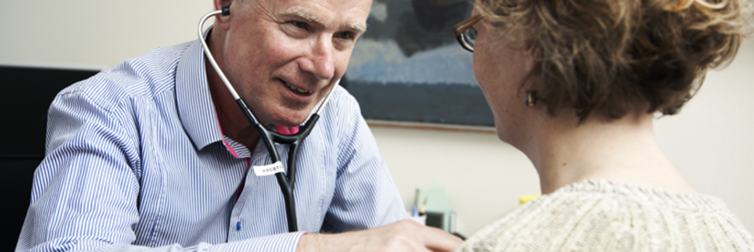
Min læge på video – en del af ”Nye veje”
Udfordring med lægerekruttering som afsæt for at afprøve nye måder at organisere sundhedsvæsenet på
Tilladelse til at drive Regionsklinik bl.a. i Øster Jølby på Mors
Sundhedslovens §233 – 6 årig periode – 4 lægekapaciteter – ca. 6.000 patienter
Region Nordjylland og Morsø Kommune samarbejder om at se på sundhedsvæsenet med nye briller
Afprøve nye måder at løse sundhedsvæsenets udfordringer på og tænke sundhed bredere end vi plejer

Slide 3
Visionen bag min læge på video
Alle nordjyder skal have en digital adgang til almen praksis som en integreret del af det sammenhængende sundhedsvæsen
Formålet er tosidet:
et ønske om, at give borgerne en mere fleksibel og lettere digital adgang til det nære sundhedsvæsen
et ønske om, at udnytte de sundhedsfaglige ressourcer mere rationelt - med særligt fokus på læger og mulighederne for en mere fleksibel arbejdstilrettelæggelse

Slide 4
Man skal jo starte et sted… Video fra TV-Avisen foråret 2018

Slide 5
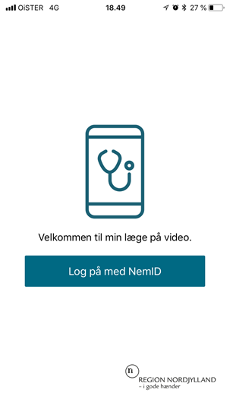
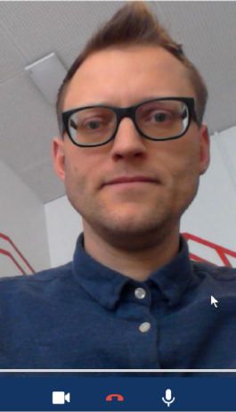
…og derfra kan man bygge mere på
Udvikling og test af regional app og browser-løsning i tidsbegrænset samarbejde med privat leverandør – mens vi venter på fælles integrerede løsninger
Borgeren mødes på video med sin praktiserende læge, der arbejder på distancen eller lægen kommer ”hjem til borgeren” digitalt, hvad end borgeren så er bosiddende på plejecenter, botilbud, eller udnytter en pause i løbet af en arbejdsdag til at mødes med lægen digitalt
Et ønske om at gøre sig erfaringer med bl.a.
Visitering Patientflows Teknisk løsning
Onboarding Organisering Implementering

Slide 6
Erfaringerne fra tusindvis af videokonsultationer
Både-og
Ikke
enten-eller
Velegnede konsultationer
Medicinsamtaler Depressionssamtaler Opfølgningssamtaler
Attester 1. graviditetsundersøgelse Demensudredning
”Videostuegang” på plejehjem
Organisering og drift
Bidraget til at sikre kontinuitet og medvirket til rekruttering af læger
Anden form for fokuserede konsultationer – med nye perspektiver på patientens situation, deltagelse af pårørende
Øget fleksibilitet i arbejdstilrettelæggelsen
Markant øget aktivitet i forbindelse med COVID-19

Slide 7
COVID-19

Slide 8
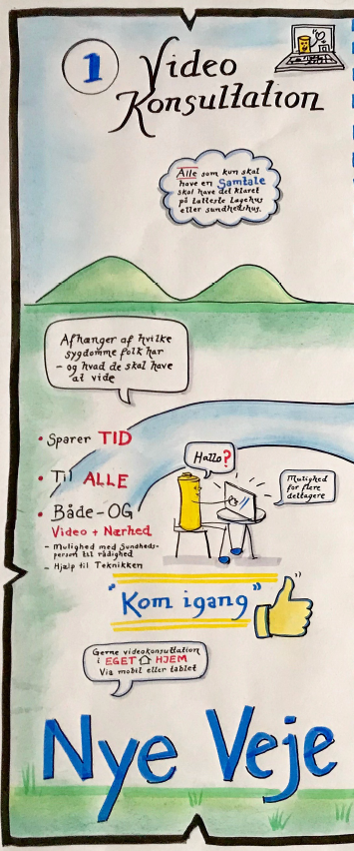
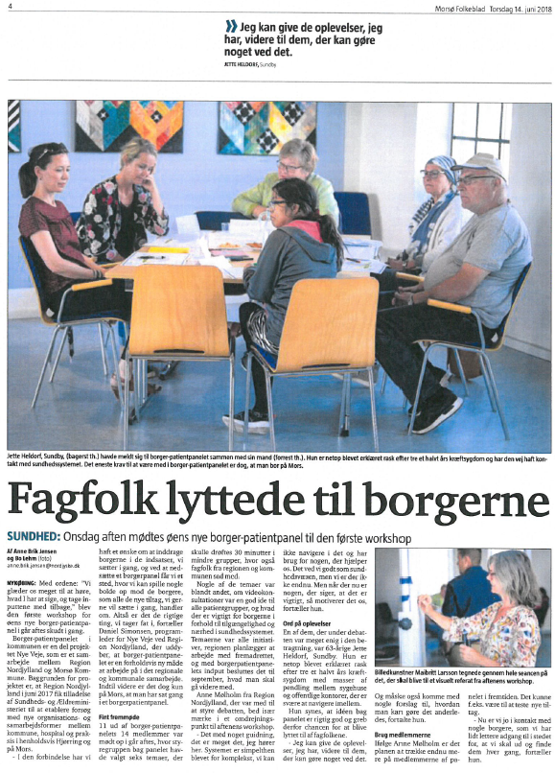
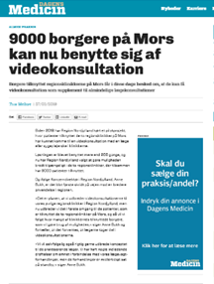
Kun fantasien sætter grænser
Hvem synes godt om videokonsultationer i almen praksis?
Borger-patientpanelet i Nye veje
Patienter, der har prøvet de forskellige videoløsninger – videokonsultation efterspørges mere
Klinisk personale, der udviser stor kreativitet og lyst til at afprøve brugen af videokonsultationer i nye sammenhænge, og motivere patienterne til at benyttes løsningen

